Slide 1
LINGORA ARCHITECTURE SPECIFICATION
Phân Tích & Mô Hình Hóa Hệ Thống
Use Case Diagram · Activity Flow · Domain Class Model · Traceability Matrix
Báo cáo Kỹ thuật Phần mềm — Phase 1 Locked Baseline Specification
Nền tảng Học ngoại ngữ Trực tuyến Lingora
Notes:
Báo cáo phân tích và mô hình hóa hệ thống học ngoại ngữ Lingora. Nội dung bao gồm biểu đồ ca sử dụng, biểu đồ hoạt động, biểu đồ lớp và ma trận truy vết yêu cầu.

Slide 2
KIẾN TRÚC HỆ THỐNG
02 / 17
Tổng Quan Phân Hệ & Ranh Giới Nghiệp Vụ
01
LEARNING SUBSYSTEM
02
CONTENT SUBSYSTEM
03
ADMIN & OPERATIONS
Trải nghiệm học tập & củng cố năng lực
Biên soạn, kiểm duyệt & quản lý phiên bản
Vận hành, kiểm toán & điều phối hỗ trợ
[UC-01] Xác thực phiên & phân quyền người dùng
[UC-02] Cài đặt mục tiêu học tập hằng ngày
[UC-03] Kiểm tra chẩn đoán xếp lớp đầu vào
[UC-04] Duyệt lộ trình học & thử thách Jump
[UC-05] Xem bài học (Viewer) & làm bài tập
[UC-06] Ôn tập từ vựng ngắt quãng theo SRS Policy B
[UC-07] Theo dõi tiến độ học tập & chuỗi Streak
[UC-08] Soạn thảo bài học, bài tập & từ vựng
[UC-09] Kiểm duyệt độc lập & yêu cầu chỉnh sửa
[UC-10] Xuất bản bài học đã duyệt ra hệ thống
Biên soạn & cập nhật qua LessonRevision
Kiểm soát vòng đời 6 trạng thái học liệu
Phân định rõ thẩm quyền Moderator & Org Manager
[UC-11] Quản trị tài khoản & 6 vai trò hệ thống
[UC-12] Xem báo cáo & thống kê vận hành
[UC-13] Tra cứu nhật ký kiểm toán an ninh AuditLog
[UC-14] Tiếp nhận & điều phối xử lý phiếu hỗ trợ
[UC-15] Quản lý nhóm học viên & tiến độ lớp học
Kiểm soát phân quyền chặt chẽ trên toàn nền tảng
CẤU TRÚC MIỀN HỌC TẬP & PHÂN ĐỊNH PHẠM VI
• [Cấu trúc 4 tầng] Phân tầng rõ rệt: Course (CEFR Level) -> Unit (Cụm nội dung 1..N) -> Lesson -> Exercise. Pilot English A1 hiện có 6 Units.
• [Năng lực vs Tiến độ] Tách rời Năng lực (Proficiency Level A1..C2) khỏi Tiến độ học bài (UserProgress) và Đơn vị cấu trúc bài học (Unit).
• [SoD & Quản trị] Creator soạn bài, Moderator thẩm định, Org Manager xuất bản. Unit chỉ mở khi đủ 4/4 Lesson Published. Clone-to-Draft bảo toàn phiên bản.
Notes:
Kiến trúc phân chia thành 3 phân hệ độc lập: Learning, Content và Admin/Ops. Cấu trúc học tập gồm 4 tầng phân định rõ giữa CEFR Level và Unit nội dung.

Slide 3
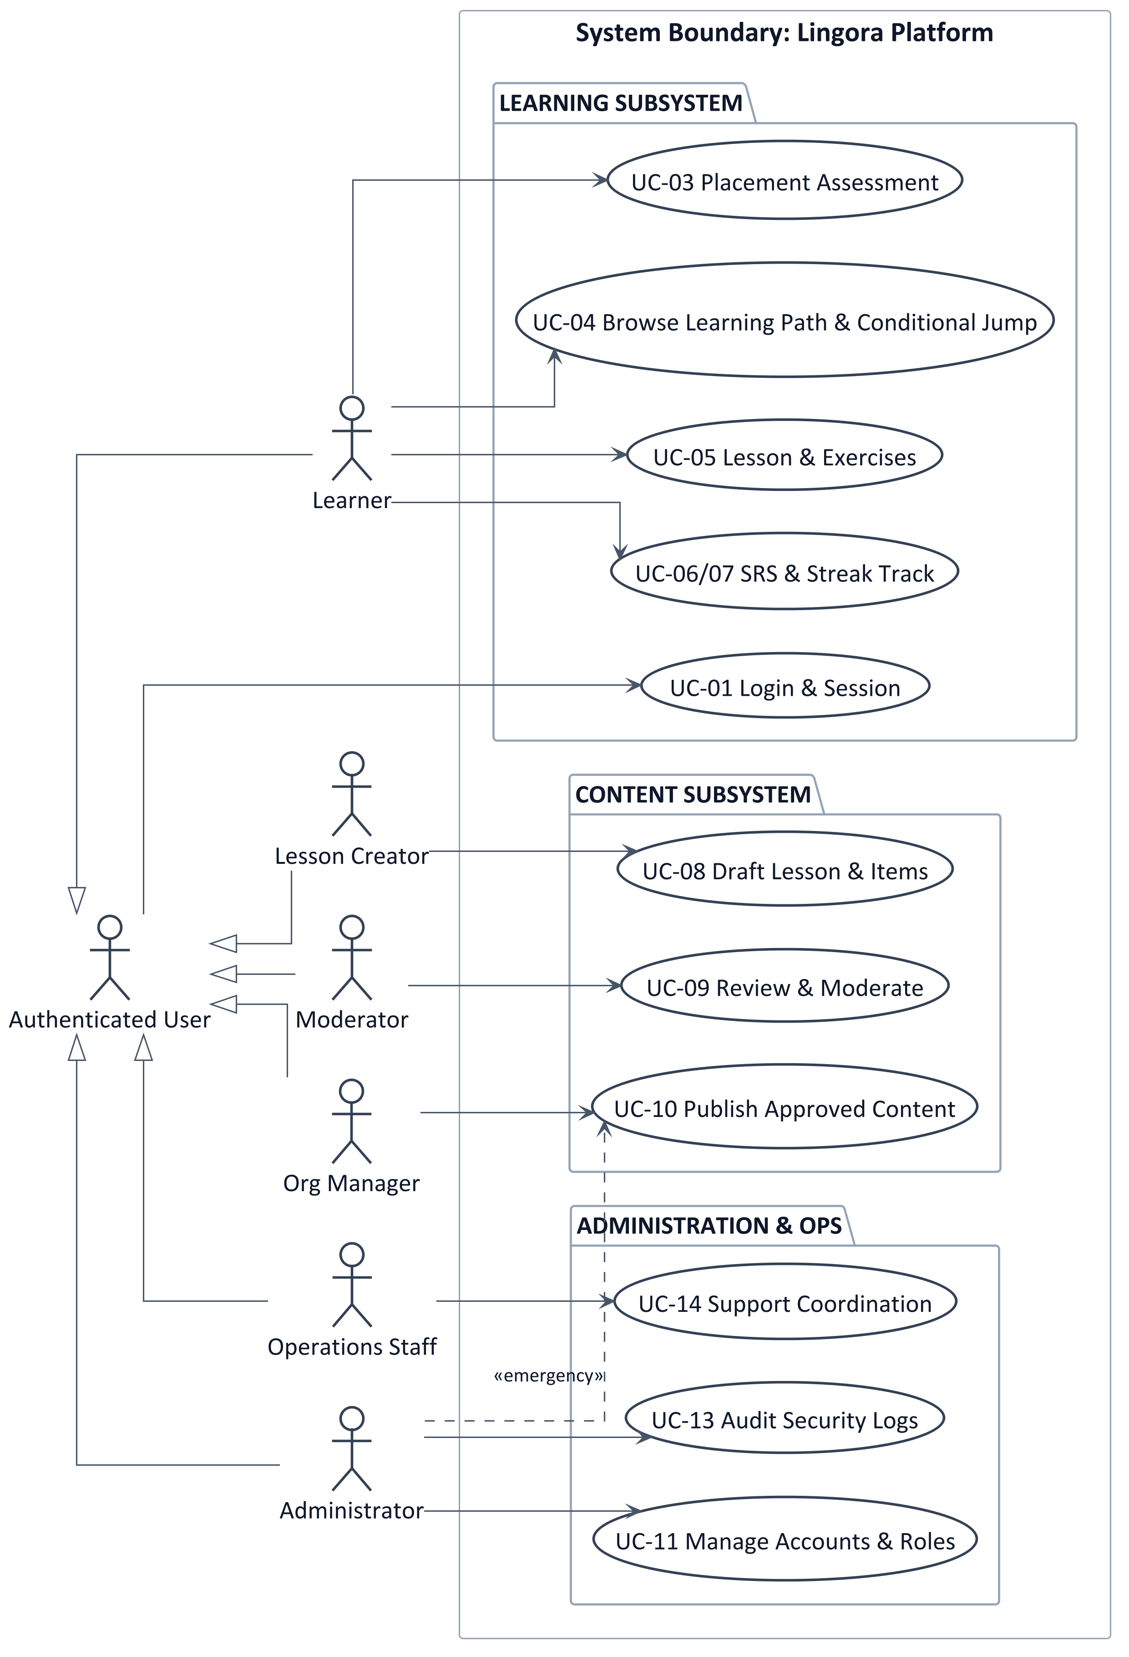
CA SỬ DỤNG HỆ THỐNG
03 / 17
Sơ Đồ Ca Sử Dụng Tổng Quan (Overall Use Case Diagram)
[UC-01] Kế thừa Authenticated User
Toàn bộ 6 vai trò hệ thống đều kế thừa Authenticated User để dùng chung cơ chế phiên làm việc và xác thực JWT tập trung.
[KIẾN TRÚC] Phân tách 3 phân hệ độc lập
Học tập (Learning Subsystem), Quản lý nội dung (Content Subsystem) và Vận hành quản trị (Admin & Ops) phân lập ranh giới rõ ràng.
[UC-10] Quyền xuất bản chính thức & Khẩn cấp
Org Manager giữ độc quyền Publish [UC-10]. Administrator chỉ xuất bản khẩn cấp với điều kiện nhập lý do và ghi nhận AuditLog an ninh.
[SCOPE] Phân định ranh giới phạm vi (Scope)
UC-14 (Phiếu hỗ trợ) thuộc MVP điều phối. UC-15 (Quản lý nhóm học viên & tiến độ lớp) được xếp loại Future Extension.
Notes:
Sơ đồ ca sử dụng tổng quan định hình kiến trúc toàn hệ thống Lingora. Tác nhân Authenticated User chuẩn hóa đăng nhập, và phân hệ được chia tách mạch lạc.

Slide 4
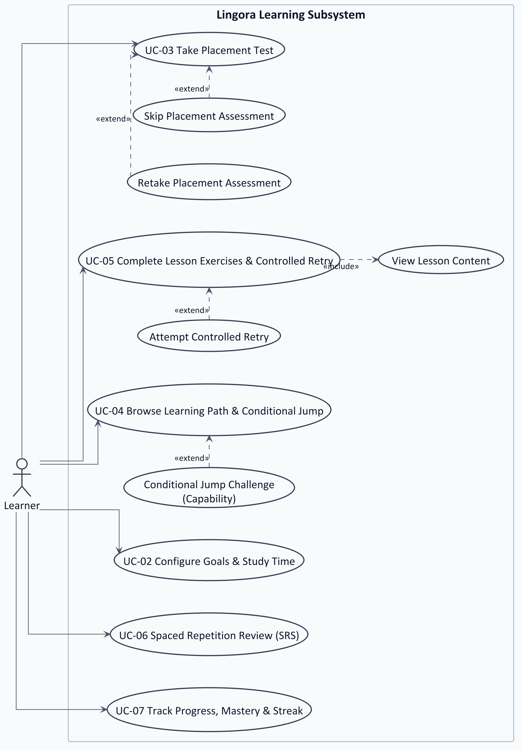
PHÂN HỆ HỌC VIÊN
04 / 17
Sơ Đồ Ca Sử Dụng Chi Tiết — Phân Hệ Học Viên (Learner)
[UC-03] Đánh giá xếp lớp xác định trình độ khởi điểm
Placement Test phân loại trình độ ban đầu (Starting CEFR Level), mở khóa Course và Starting Unit tương ứng; Skip vào mặc định UNVERIFIED.
[UC-05] Xem lý thuyết trước bài tập & Controlled Retry
Viewer lý thuyết bắt buộc trước bài tập. Cơ chế Retry có hạn mức max(1, floor(N*0.10)), điểm làm lại đúng công nhận tối đa 70% credit.
[UC-04] Conditional Jump — Unit-Level Bypass
Thử thách vượt Unit trong cùng Course khi đạt >= 95%, gắn nhãn SKIPPED_BY_JUMP (by_jump = true); thi trượt phạt Cooldown 24h. Không đổi Level.
[TARGET] Level Advancement Test (Đánh giá chuyển cấp)
Cơ chế độc lập với Jump: đánh giá chuyển cấp độ năng lực (A1 -> A2, A2 -> B1) sau khi hoàn thành lộ trình Course hiện tại [TARGET].
Notes:
Quy trình học viên phân biệt rõ giữa Placement (xếp lớp), Learning (học theo Unit), Jump (vượt Unit trong Course), và Level Advancement (chuyển CEFR Level).

Slide 5
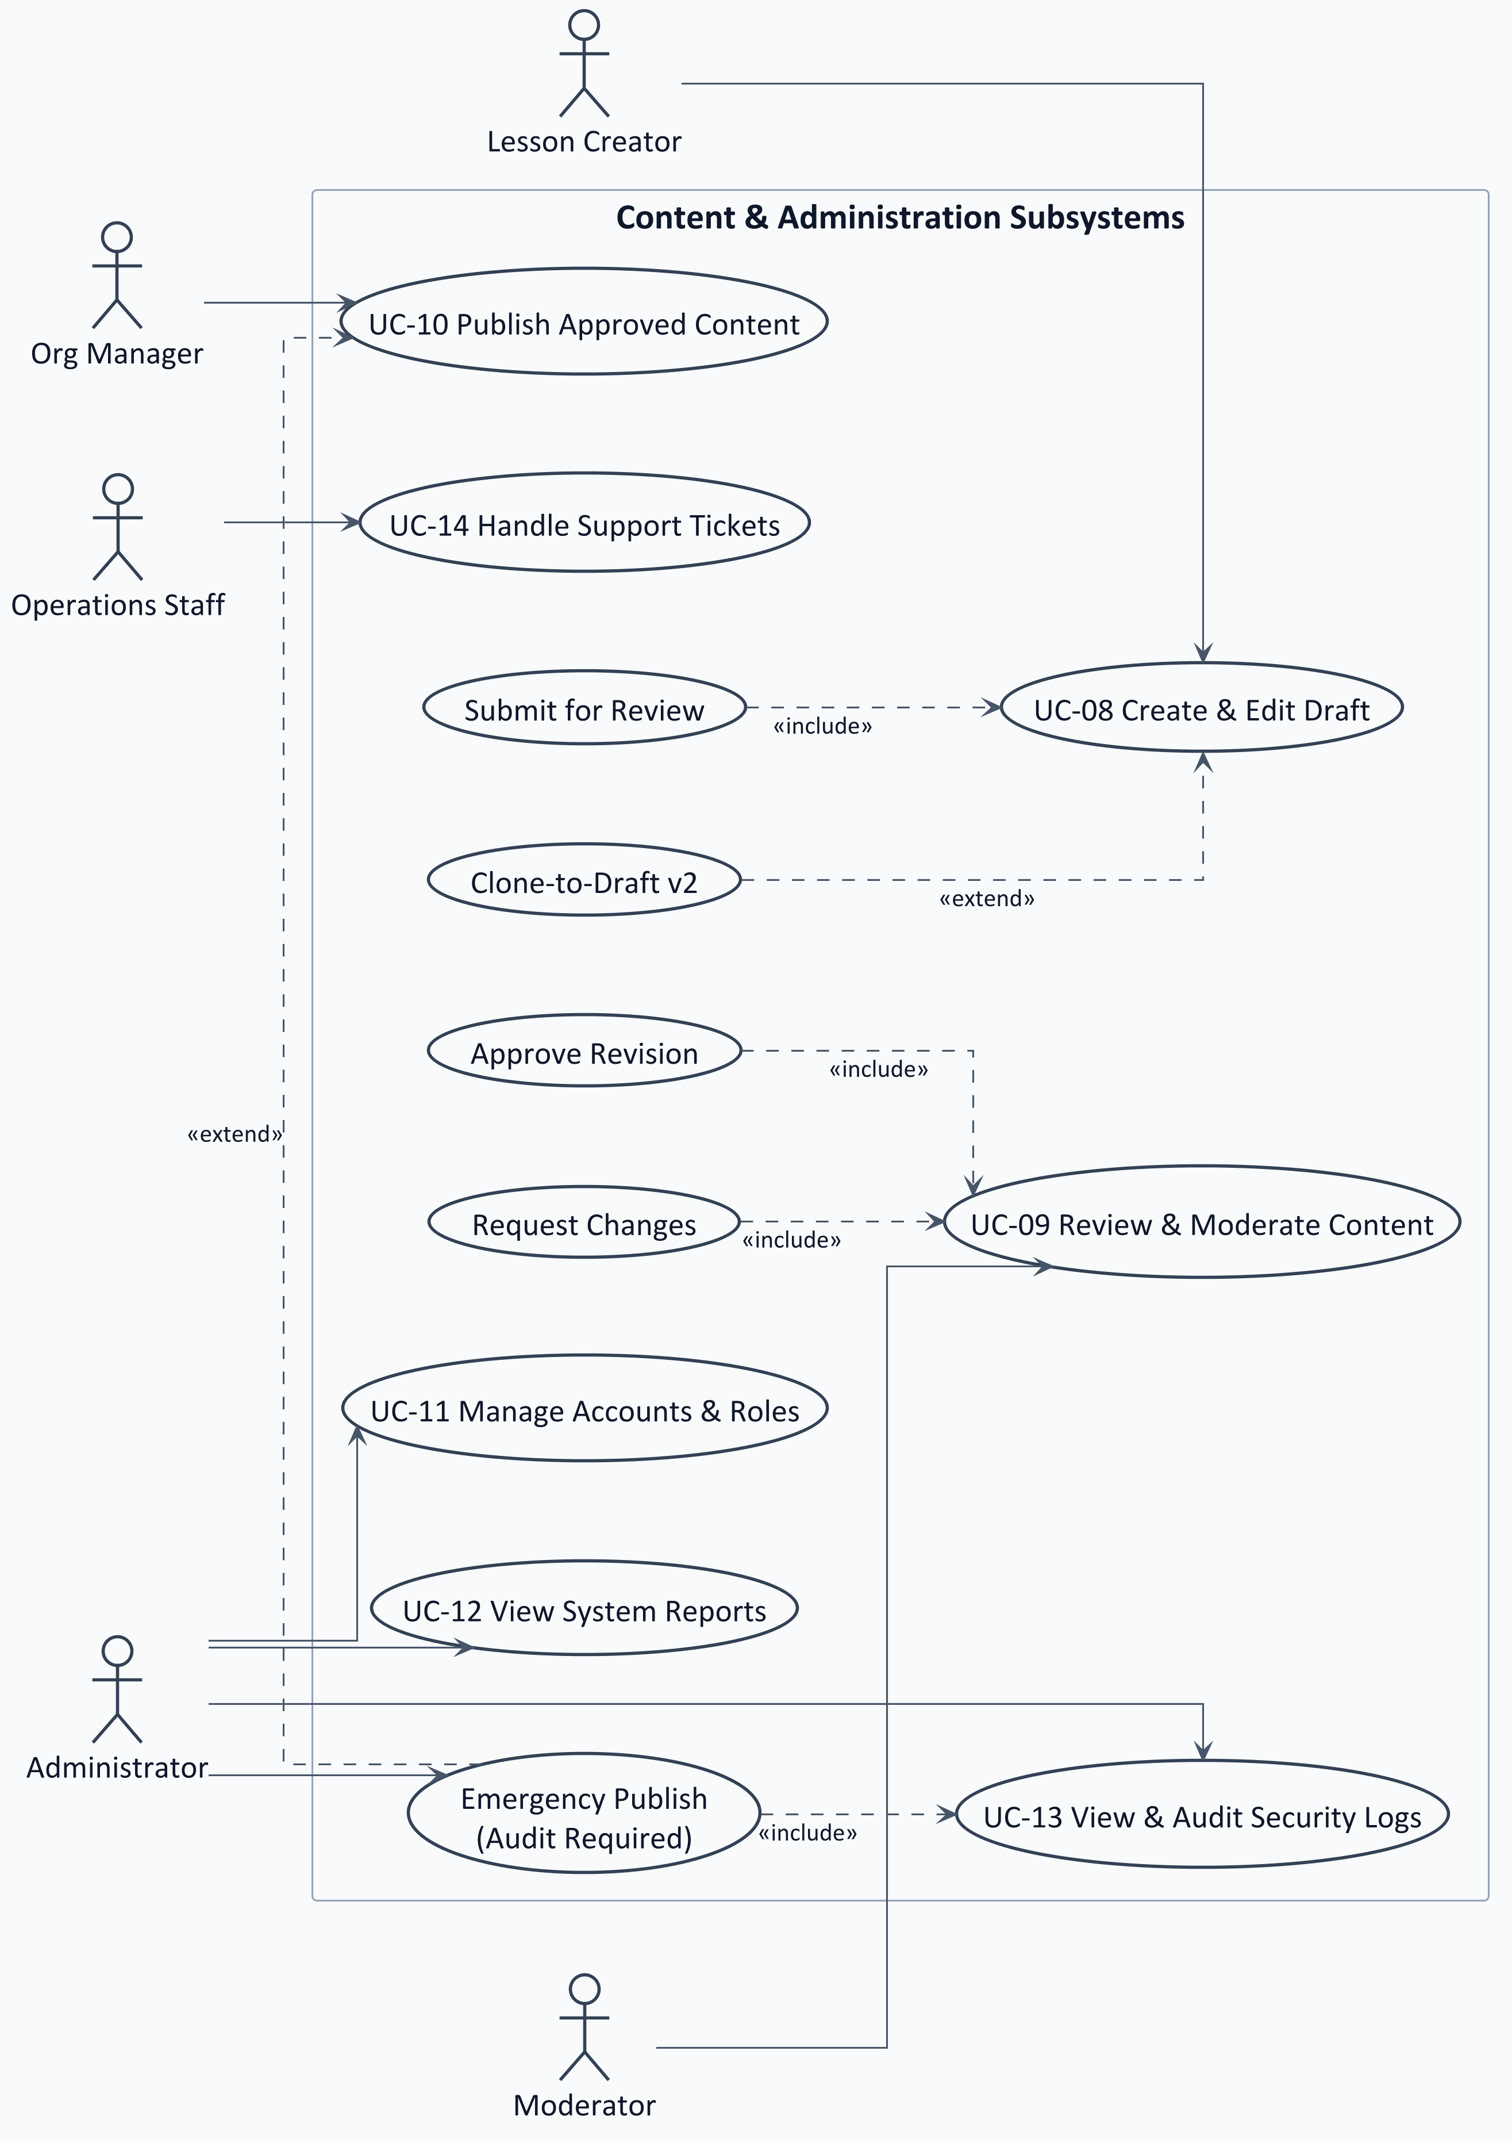
QUẢN TRỊ & KIỂM DUYỆT
05 / 17
Sơ Đồ Ca Sử Dụng Chi Tiết — Quản Trị & Kiểm Duyệt
[SoD] Nguyên tắc phân tách nhiệm vụ (Segregation of Duties)
Creator soạn bài [UC-08], Moderator thẩm định [UC-09], Org Manager xuất bản [UC-10]. Creator không có quyền tự phê duyệt nội dung của mình.
[UC-09] Quyết định thẩm định của Moderator
Moderator chỉ chuyển trạng thái APPROVED hoặc CHANGES_REQUESTED kèm ghi chú góp ý chi tiết; không dùng trạng thái REJECTED và không có quyền xuất bản.
[UC-10] Quyền xuất bản chính thức của Org Manager
Org Manager là vai trò duy nhất có thẩm quyền ban hành bài học đạt trạng thái APPROVED thành PUBLISHED cho toàn bộ người học.
[EMERGENCY] Xuất bản khẩn cấp & Nhật ký kiểm toán
Admin chỉ được phép xuất bản khẩn cấp các bài học đã APPROVED; bắt buộc phải nhập lý do giải trình và hệ thống tự động ghi nhật ký AuditLog [UC-13].
Notes:
Quy trình phê duyệt nội dung tuân thủ nguyên tắc phân tách nhiệm vụ (SoD). Moderator độc lập thẩm định và Org Manager độc quyền xuất bản.

Slide 6
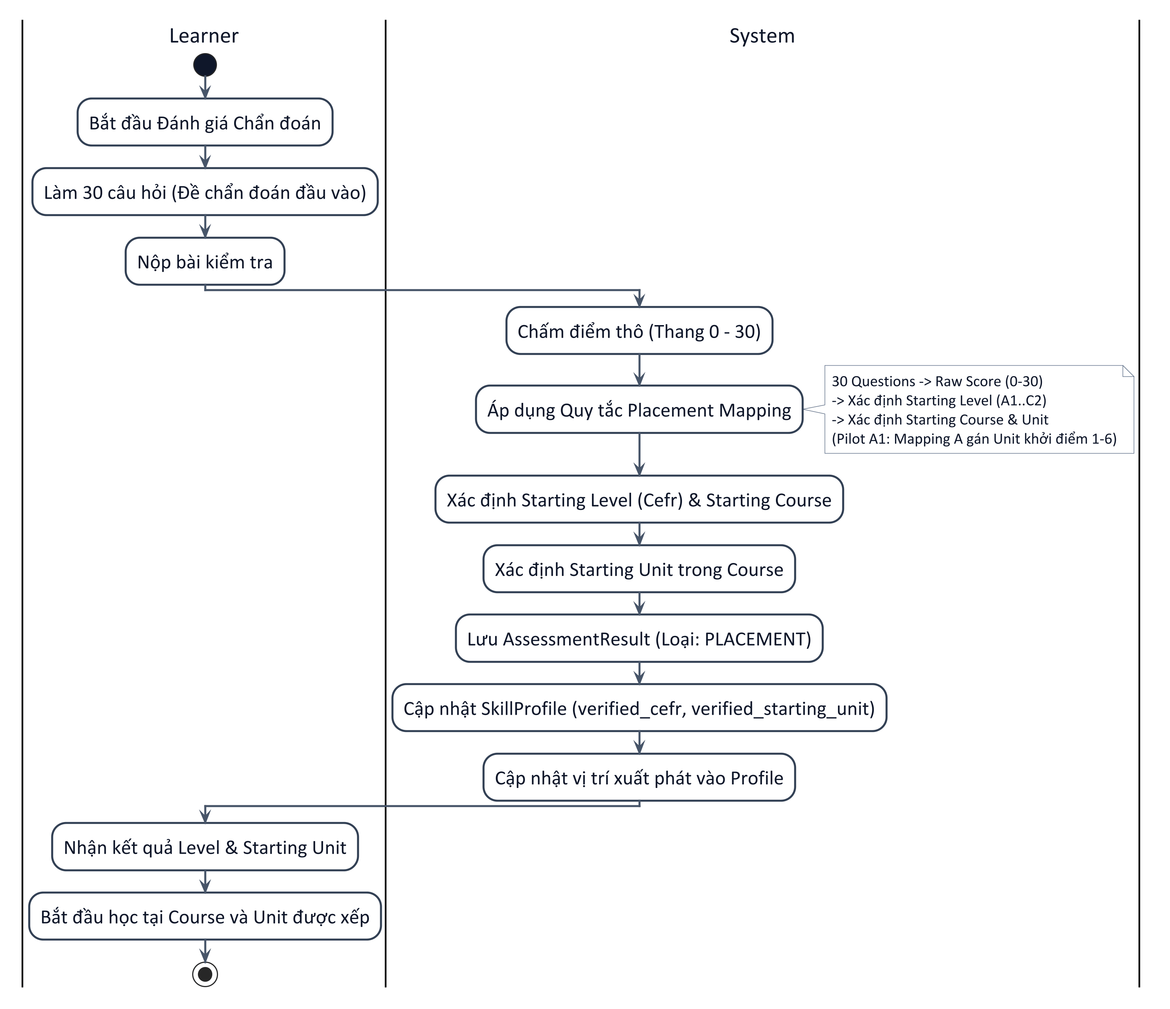
QUY TRÌNH ĐÁNH GIÁ
06 / 17
Sơ Đồ Hoạt Động — Đánh Giá Xếp Lớp & Xác Định Trình Độ Khởi Điểm
QUY CHẾ XẾP LỚP 30 CÂU
• Đề thi 30 câu chuẩn tắc
Đề đánh giá bao phủ kiến thức tổng hợp nhằm phân loại trình độ khởi điểm của người học ban đầu.
• Xác định Starting Level & Unit
30 Questions -> Raw Score (0–30) -> Placement Mapping -> Starting CEFR Level (A1..C2) -> Starting Course & Unit (Pilot A1: Mapping A gán Unit 1–6).
• Lưu kết quả & Hồ sơ năng lực
Tạo bản ghi AssessmentResult (Loại: PLACEMENT) bất biến, cập nhật SkillProfile (verified_cefr, verified_starting_unit) [TARGET].
Notes:
Đánh giá xếp lớp ban đầu nhằm phân loại trình độ khởi điểm của người học tương tự logic trung tâm ngoại ngữ. Điểm số xác định Level và Course trước khi trỏ tới Starting Unit.

Slide 7
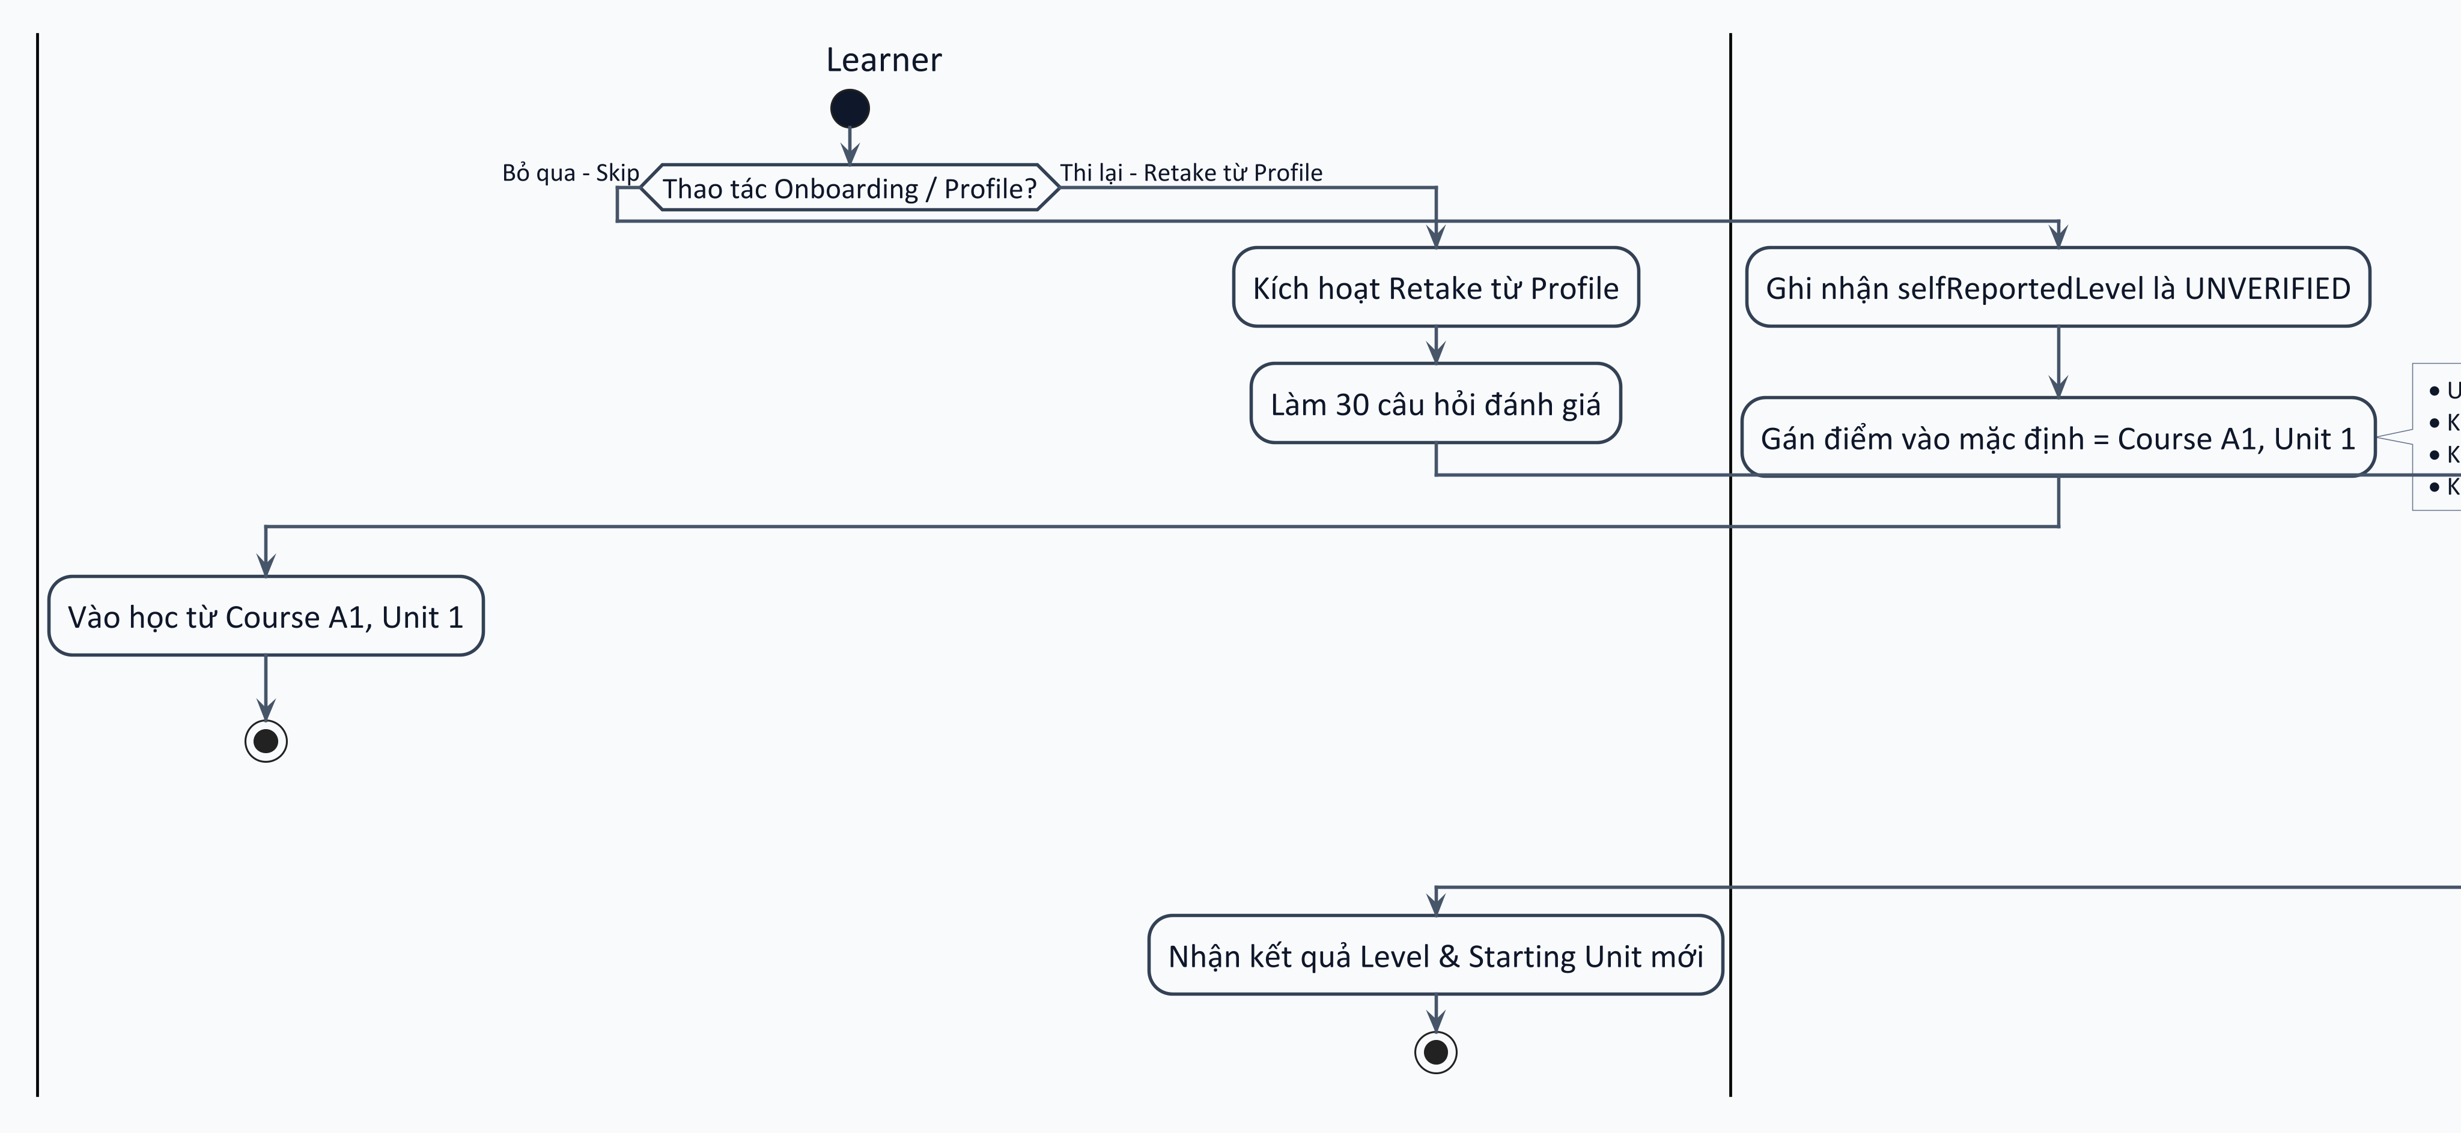
QUY TRÌNH ĐÁNH GIÁ
07 / 17
Sơ Đồ Hoạt Động — Nhánh Bỏ Qua (Skip) & Thi Lại (Retake)
• Nhánh Bỏ qua (Skip): Gán điểm vào Course A1, Unit 1 với trạng thái UNVERIFIED (chưa kiểm định); không tạo AssessmentResult hoặc SkillProfile.
• Nhánh Thi lại (Retake): Kích hoạt từ Profile; lưu bản ghi AssessmentResult mới độc lập, bảo toàn lịch sử bài thi trước đó.
Notes:
Nhánh bỏ qua không sinh dữ liệu năng lực giả định. Nhánh thi lại bảo lưu toàn vẹn lịch sử bài thi trước đó.

Slide 8
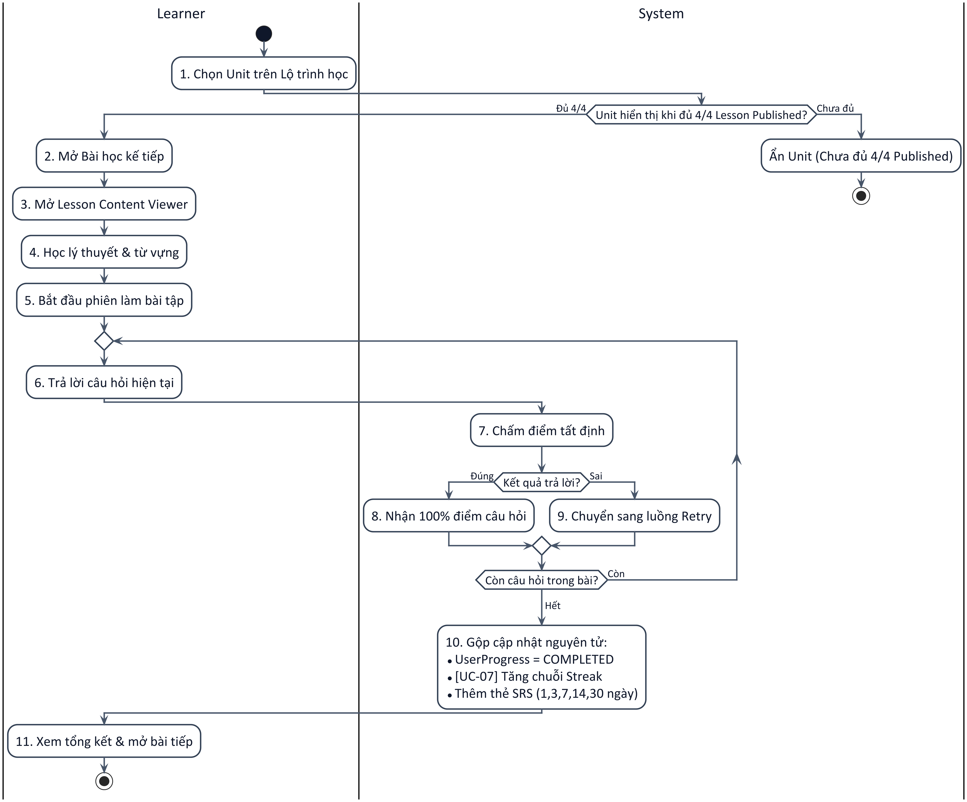
QUY TRÌNH HỌC BÀI
08 / 17
Sơ Đồ Hoạt Động — Chu Trình Học Bài & Cập Nhật Tiến Độ
ĐIỀU KIỆN & CHU TRÌNH HỌC
• Điều kiện mở Unit (4/4 Published)
Học viên chỉ có thể mở học Unit khi Unit đó có đủ 4/4 bài học ở trạng thái PUBLISHED.
• Viewer bắt buộc trước bài tập
Học viên bắt buộc xem nội dung lý thuyết qua Lesson Content Viewer trước khi trả lời bài tập.
• Cập nhật tiến độ & Streak [UC-07]
Hoàn thành bài ghi nhận UserProgress, tăng chuỗi Streak [UC-07] và kích hoạt thẻ ôn tập SRS (1, 3, 7, 14, 30 ngày).
Notes:
Chu trình học bài bắt buộc học viên tiếp thu lý thuyết qua Viewer trước khi trả lời câu hỏi. Hoàn thành bài học cập nhật nguyên tử tiến độ, Streak và SRS.

Slide 9
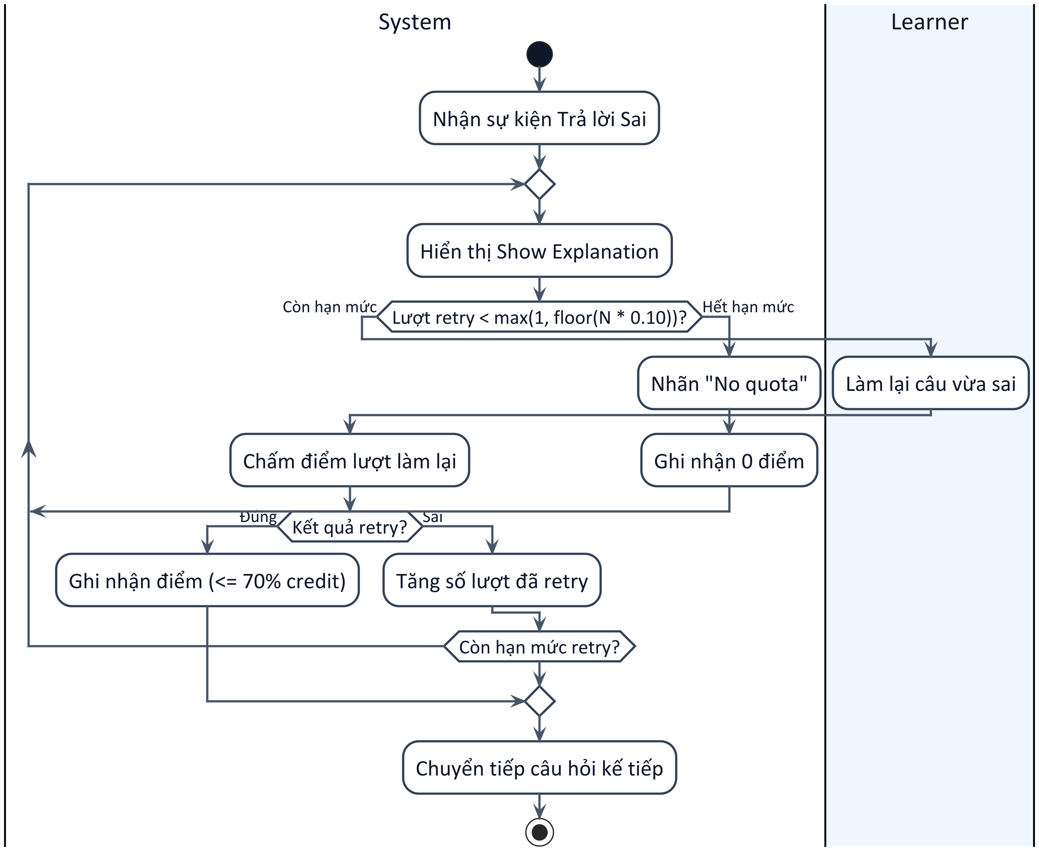
QUY TRÌNH HỌC BÀI
09 / 17
Sơ Đồ Hoạt Động — Làm Lại Có Kiểm Soát (Controlled Retry)
QUY CHẾ RETRY CÓ HẠN MỨC
• Xem giải thích (Show Explanation)
Khi trả lời sai, hệ thống hiển thị giải thích chi tiết đáp án để củng cố kiến thức trước khi retry.
• Hạn mức làm lại có kiểm soát
Số lượt retry tối đa tính theo công thức: max(1, floor(N * 0.10)). Hết lượt sẽ báo 'No quota' và nhận 0 điểm.
• Khống chế trần điểm (<= 70% credit)
Làm lại đúng chỉ được công nhận tối đa 70% số điểm chuẩn của câu hỏi, đảm bảo tính công bằng đánh giá.
Notes:
Cơ chế làm lại có kiểm soát giới hạn số lượt thử, cung cấp phản hồi giải thích và khống chế trần điểm công nhận.

Slide 10
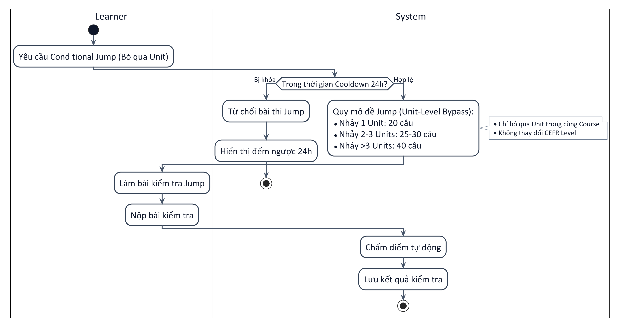
QUY TRÌNH BỎ QUA ĐƠN VỊ
10 / 17
Sơ Đồ Hoạt Động — Conditional Jump: Kiểm Tra Cooldown 24h & Thi Vượt Unit
ĐIỀU KIỆN THỬ THÁCH JUMP
• Bỏ qua Unit (Unit-Level Bypass)
Conditional Jump chỉ cho phép bỏ qua Unit trong cùng Course; hoàn toàn không làm thay đổi hay thăng hạng CEFR Level.
• Kiểm tra Cooldown 24 giờ
Chặn làm bài nếu học viên từng thi trượt Jump trong vòng 24 giờ qua; hệ thống hiển thị đồng hồ đếm ngược.
• Quy mô đề Jump theo khoảng cách
Nhảy 1 Unit: 20 câu; nhảy 2–3 Units: 25–30 câu; nhảy trên 3 Units: 40 câu hỏi kiểm tra kiến thức tương ứng.
Notes:
Thử thách Jump là cơ chế bỏ qua đơn vị nội dung (Unit-level bypass) trong cùng khóa học. Bài thi không làm thay đổi CEFR level của học viên.

Slide 11
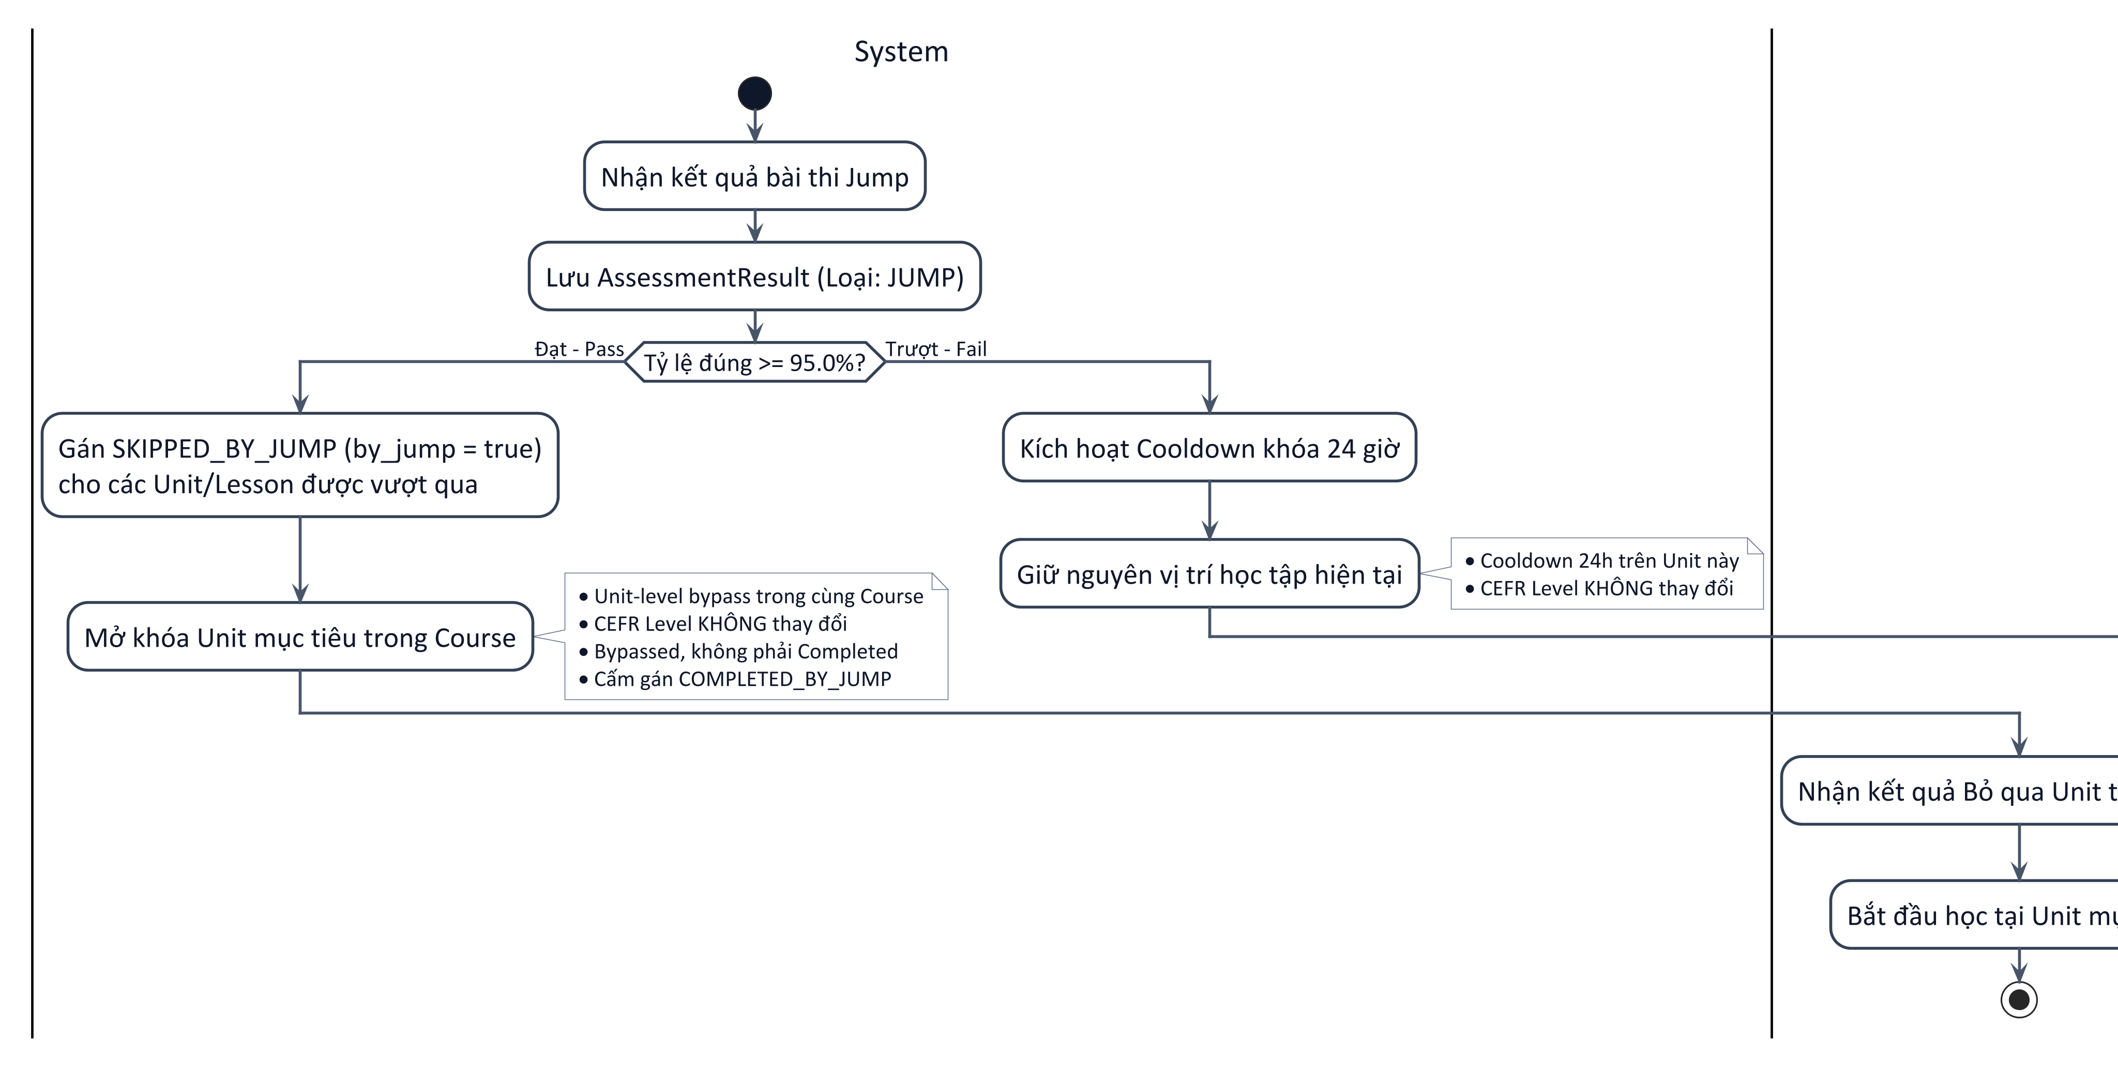
QUY TRÌNH BỎ QUA ĐƠN VỊ
11 / 17
Sơ Đồ Hoạt Động — Conditional Jump: Xử Lý Kết Quả Vượt Unit
• Nhánh Đỗ (Đạt >= 95%): Gán nhãn SKIPPED_BY_JUMP (by_jump = true) cho Unit/Lesson vượt qua; mở khóa Unit mục tiêu trong cùng Course. CEFR Level giữ nguyên.
• Nhánh Trượt (Dưới 95%): Kích hoạt Cooldown khóa 24 giờ; giữ nguyên vị trí học tập hiện tại và tiếp tục học tuyến tính. CEFR Level giữ nguyên.
Notes:
Xử lý kết quả Jump: đạt >=95% mở khóa Unit mục tiêu, cấm gán COMPLETED_BY_JUMP; thi trượt áp dụng Cooldown 24 giờ. CEFR Level không thay đổi.

Slide 12
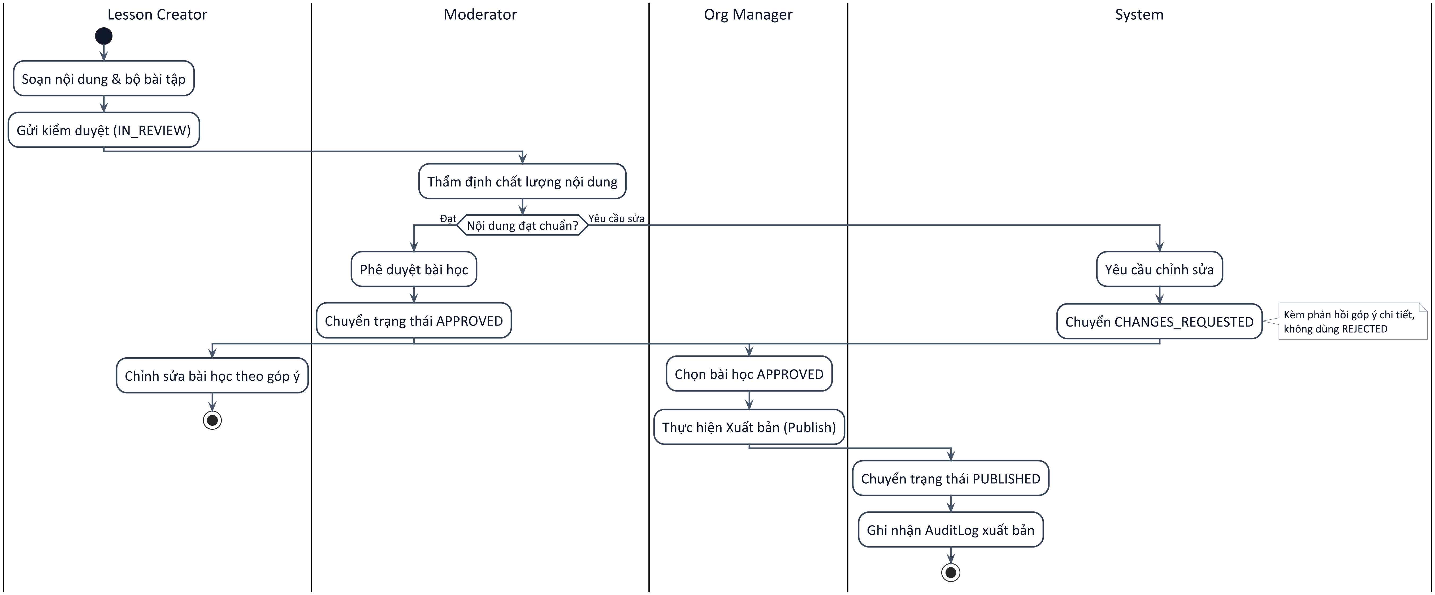
QUY TRÌNH NỘI DUNG
12 / 17
Sơ Đồ Hoạt Động — Thẩm Định & Xuất Bản Học Liệu
• Phê duyệt độc lập: Moderator thẩm định và chuyển APPROVED hoặc CHANGES_REQUESTED kèm góp ý chi tiết; không dùng trạng thái REJECTED.
• Quyền xuất bản chính thức: Org Manager là tác nhân duy nhất có thẩm quyền Publish bài học đạt trạng thái APPROVED ra toàn hệ thống.
Notes:
Quy trình quản trị học liệu phân định thẩm quyền: Moderator thẩm định chất lượng sư phạm và Org Manager độc quyền phát hành chính thức.

Slide 13
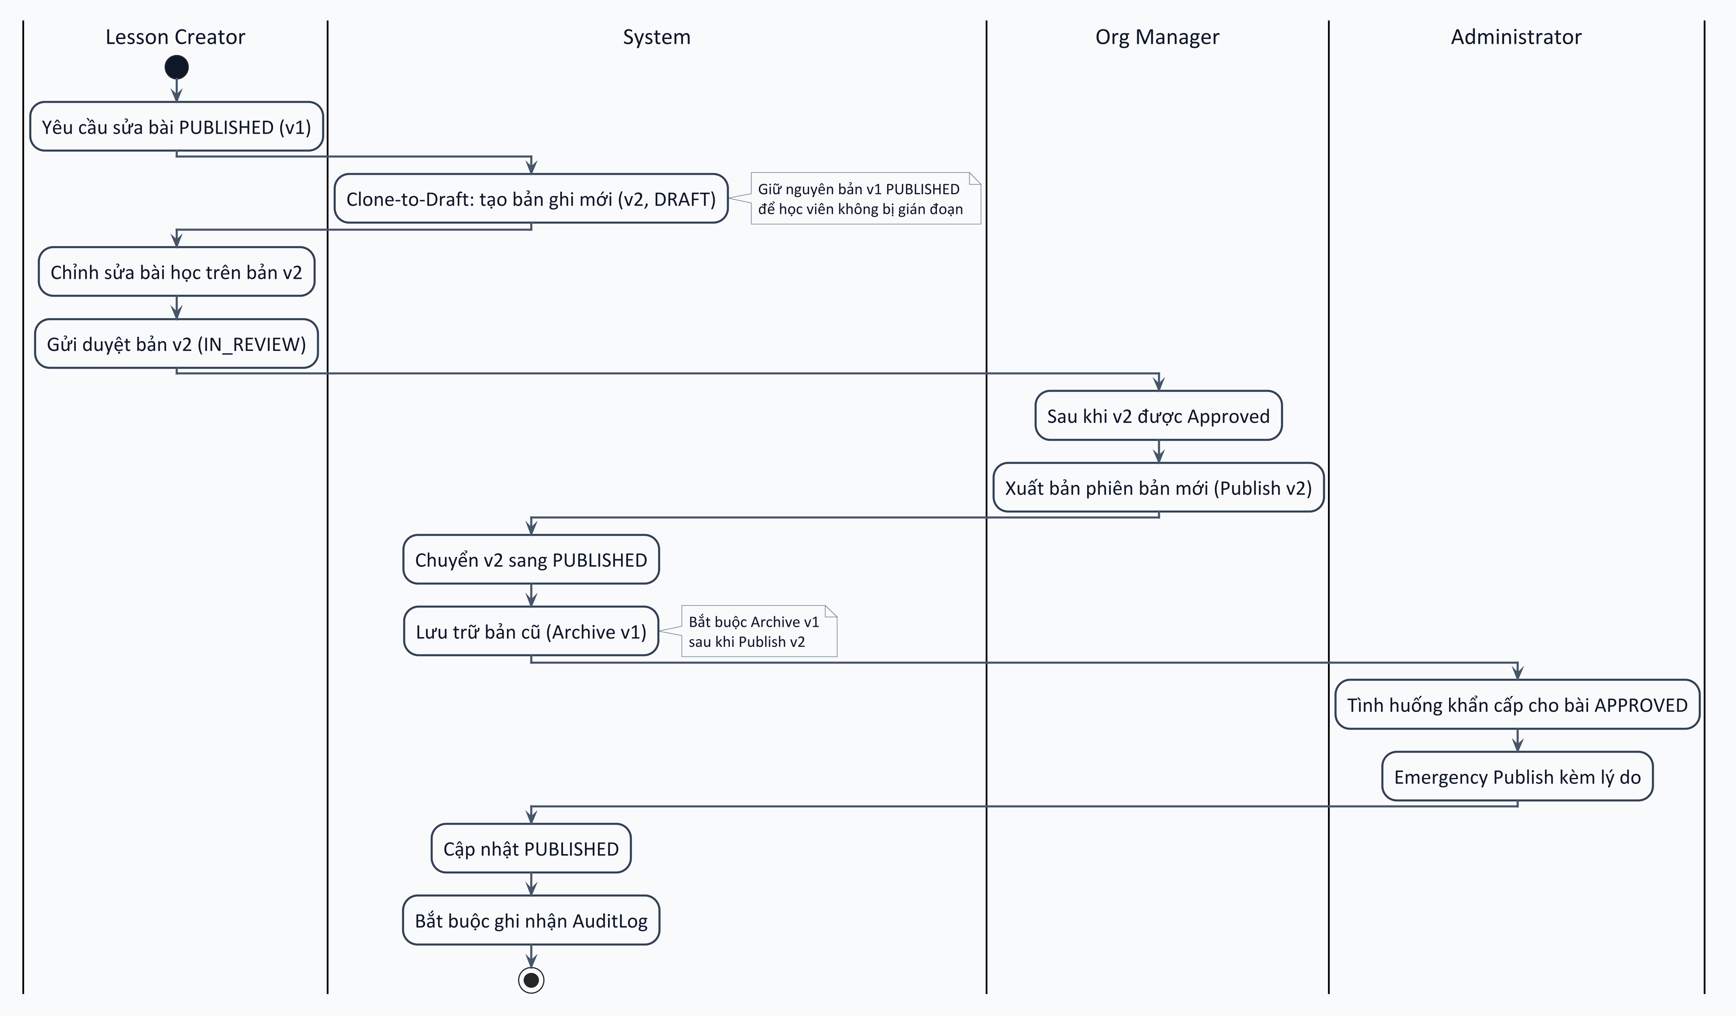
QUY TRÌNH NỘI DUNG
13 / 17
Sơ Đồ Hoạt Động — Clone-to-Draft v2 & Xuất Bản Khẩn Cấp
• Cơ chế Clone-to-Draft v2: Sửa bài PUBLISHED tạo bản nháp v2; bản v1 vẫn phục vụ học viên; bắt buộc Archive v1 ngay khi v2 được Publish.
• Xuất bản khẩn cấp (Emergency): Administrator chỉ xuất bản cho bài đã APPROVED; bắt buộc giải trình lý do và ghi nhận AuditLog an ninh.
Notes:
Cơ chế nhân bản bản nháp bảo toàn phiên bản đang phát hành cho học viên. Administrator can thiệp khẩn cấp luôn phải lưu vết kiểm toán.

Slide 14
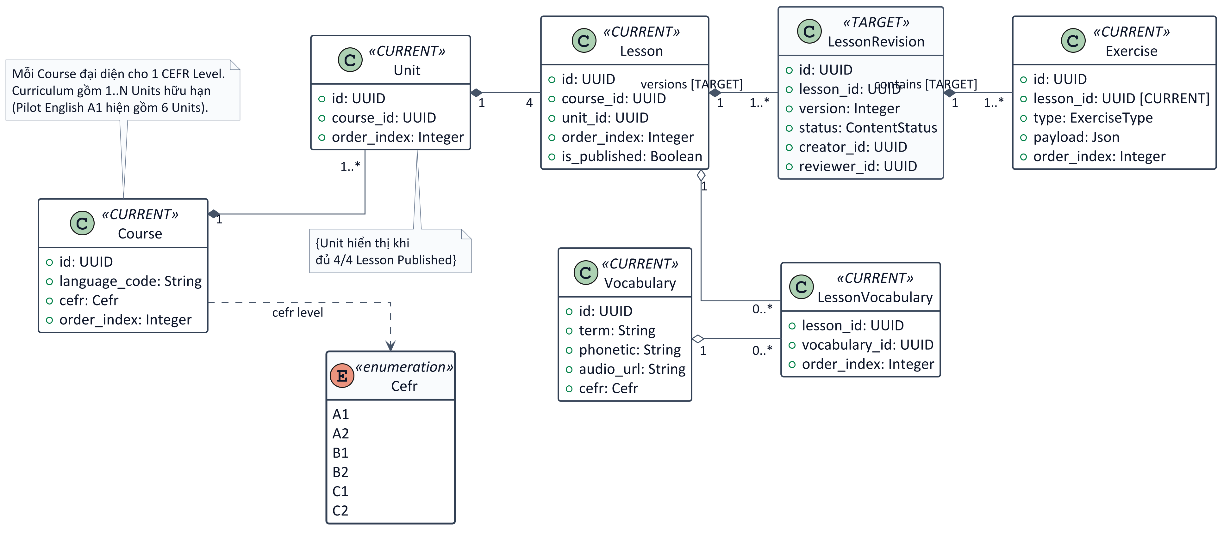
MÔ HÌNH CẤU TRÚC
14 / 17
Sơ Đồ Lớp — Cấu Trúc Khóa Học, Trình Độ CEFR & Nội Dung
CHÚ GIẢI KÝ HIỆU & RÀNG BUỘC CẤU TRÚC: CURRENT = Nét liền (schema.prisma hiện hành) · <<TARGET>> = Nét đứt (mục tiêu Phase 2)
• Course.cefr gắn liền enum Cefr (A1..C2); mỗi Course chứa 1..N Units độc lập. Pilot English A1 hiện có 6 Units (không áp đặt cho các Level khác).
• Vòng đời 6 trạng thái trong LessonRevision [TARGET]; Unit hiển thị khi đủ 4/4 Lesson Published.
Notes:
Sơ đồ lớp nội dung thể hiện rõ Course.cefr quản lý trình độ và chứa 1..N Units. Số lượng Unit giữa các Level/Course là độc lập.

Slide 15
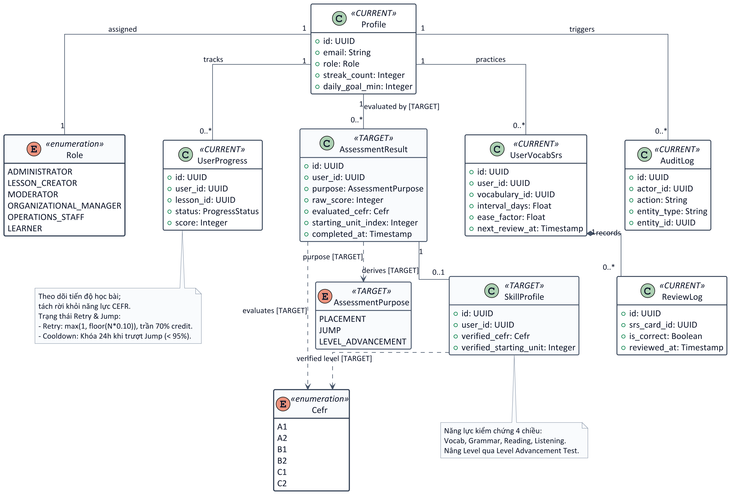
MÔ HÌNH HỌC VIÊN
15 / 17
Sơ Đồ Lớp — Học Viên, Năng Lực Kiểm Chứng & Tiến Độ
CHÚ GIẢI KÝ HIỆU & RÀNG BUỘC ĐÁNH GIÁ: CURRENT = Nét liền (schema.prisma hiện hành) · <<TARGET>> = Nét đứt (mục tiêu Phase 2)
• Tiến độ tách rời Năng lực: UserProgress (tiến độ bài học) tách riêng khỏi SkillProfile (năng lực verified_cefr qua AssessmentResult [TARGET]).
• 3 loại hình đánh giá: PLACEMENT (xếp lớp), JUMP (vượt Unit cùng Course), LEVEL_ADVANCEMENT (chuyển CEFR Level [TARGET/PROPOSED]).
Notes:
Mô hình học viên phân định rõ ràng giữa tiến độ bài học tuyến tính và hồ sơ năng lực CEFR. Ba mục đích đánh giá được mô hình hóa rõ ràng ở tầng TARGET.

Slide 16
TRUY VẾT YÊU CẦU
16 / 17
Ma Trận Truy Vết Nghiệp Vụ Toàn Diện (Traceability Matrix)
UC ID | Tên Ca Sử Dụng Chuẩn Tắc | Sơ Đồ Hoạt Động (Slide Mới) | Lớp Dữ Liệu | Phạm Vi Triển Khai
UC-01 | Authenticate & Manage Session | — | Profile, Role | CORE (Phase 2 MVP)
UC-02 | Configure Goals & Study Time | — | Profile | CORE (Phase 2 MVP)
UC-03 | Take Placement Test & Determine Starting Level | Slide 6, 7 (Placement) | AssessmentResult, SkillProfile | CORE (Phase 2 MVP)
UC-04 | Browse Learning Path & Conditional Jump | Slide 10, 11 (Jump) | Course, Unit, Lesson, UserProgress | CORE (Phase 2 MVP)
UC-05 | Complete Lesson Exercises & Controlled Retry | Slide 8, 9 (Learning & Retry) | Lesson, Exercise, UserProgress | CORE (Phase 2 MVP)
UC-06 | Spaced Repetition Review (SRS) | — | Vocabulary, UserVocabSrs, ReviewLog | CORE (Phase 2 MVP)
UC-07 | Track Progress, Mastery & Streak | Slide 8 (Streak Update) | Profile, UserProgress | CORE (Phase 2 MVP)
UC-08 | Create & Edit Lesson Draft | Slide 12, 13 (Governance) | Lesson, LessonRevision, Exercise | CORE (Phase 2 MVP)
UC-09 | Review & Moderate Content | Slide 12 (Moderator Review) | LessonRevision, AuditLog | CORE (Phase 2 MVP)
UC-10 | Publish Approved Content | Slide 12, 13 (Publication) | Unit, Lesson, LessonRevision, AuditLog | CORE (Phase 2 MVP)
UC-11 | Manage Accounts & Roles | — | Profile, Role, AuditLog | CORE (Phase 2 MVP)
UC-12 | View System Reports | — | UserProgress, AuditLog | CORE (Phase 2 MVP)
UC-13 | View & Audit Security Logs | — | AuditLog | CORE (Phase 2 MVP)
UC-14 | Handle Support Tickets | — | — | MVP (Điều phối hỗ trợ)
UC-15 | Manage Cohorts & Group Progress | — | — | FUTURE EXTENSION
Ghi chú: Cột Sơ đồ hoạt động dẫn chiếu chính xác số slide sau khi tách biểu đồ; các Use Case còn lại đánh dấu '—'. Level Advancement Test là cơ chế chuyển cấp thuộc [TARGET/PROPOSED].
Notes:
Ma trận truy vết bảo đảm liên kết chặt chẽ giữa 15 ca sử dụng, sơ đồ hoạt động, mô hình thực thể và phạm vi bàn giao. Toàn bộ tính năng trọng tâm đều thuộc Core Phase 2 MVP.

Slide 17
TỔNG KẾT MÔ HÌNH HÓA
Tổng Kết Kiến Trúc & Giá Trị Triển Khai
01
02
03
Tính Toàn Vẹn & Kỷ Luật
Đánh Giá & Học Tập Khoa Học
Quản Trị Nghiêm Ngặt (SoD)
Phân định rõ ràng: CEFR Level (A1..C2), Course, Unit nội dung và UserProgress. Toàn bộ 15 Use Case ánh xạ mạch lạc, không mâu thuẫn chính sách.
Placement xếp lớp chuẩn tắc, Conditional Jump bỏ qua Unit trong cùng Course (ngưỡng >=95%, Cooldown 24h), và Level Advancement thẩm định chuyển Level [TARGET].
Phân tách Creator - Moderator - Org Manager, cơ chế Clone-to-Draft v2 bảo toàn phiên bản phát hành và AuditLog kiểm toán bất biến.
Lingora Platform Architecture · Phase 1 Baseline Complete
Notes:
Slide tổng kết toàn bộ mô hình hóa hệ thống Lingora. Hệ thống sẵn sàng cho giai đoạn phát triển Phase 2.

